Slide 1
Resume Post
Get The Right Job
You Deserve

Slide 2
ჩვენი იდეაა შევქმნათ საიტი, სადაც ადამიანები განათავსებენ თავიანთ CV-ებს, ხოლო დამსაქმებლები განათავსებენ განცხადებებს. საიტის მუშაობის პრინციპი იქნება შემდეგნაირი: CV-ში მოცემული მონაცემები თუ დაემთხვა განცხადების მოთხოვნებს, ეს ორი ერთმანეთს ავტომატურად დაუკავშირდებიან. საიტის დადებითი მხარეა ის რომ მომხმარებლებს არ უწევთ საათობით მოძებნონ ვაკანსიები ან ეძებონ შესაბამისი კადრები.

Slide 3
საიტის მომხმარებლები
Gender
Age
18-25
25-35
35-50
40%
60%

Slide 4
ნინო
Age: 25
Gender: Female
Studies: Degree in Advertising
Location: Tbilisi,Georgia
Job: Publicist
Income Range: 1500ლ-2000ლ
Marital Status: Single
Hobbies: Sports and social media
Goals
?
?
ინგლისური
გერმანული

Slide 5




კონკურენტები

Slide 6
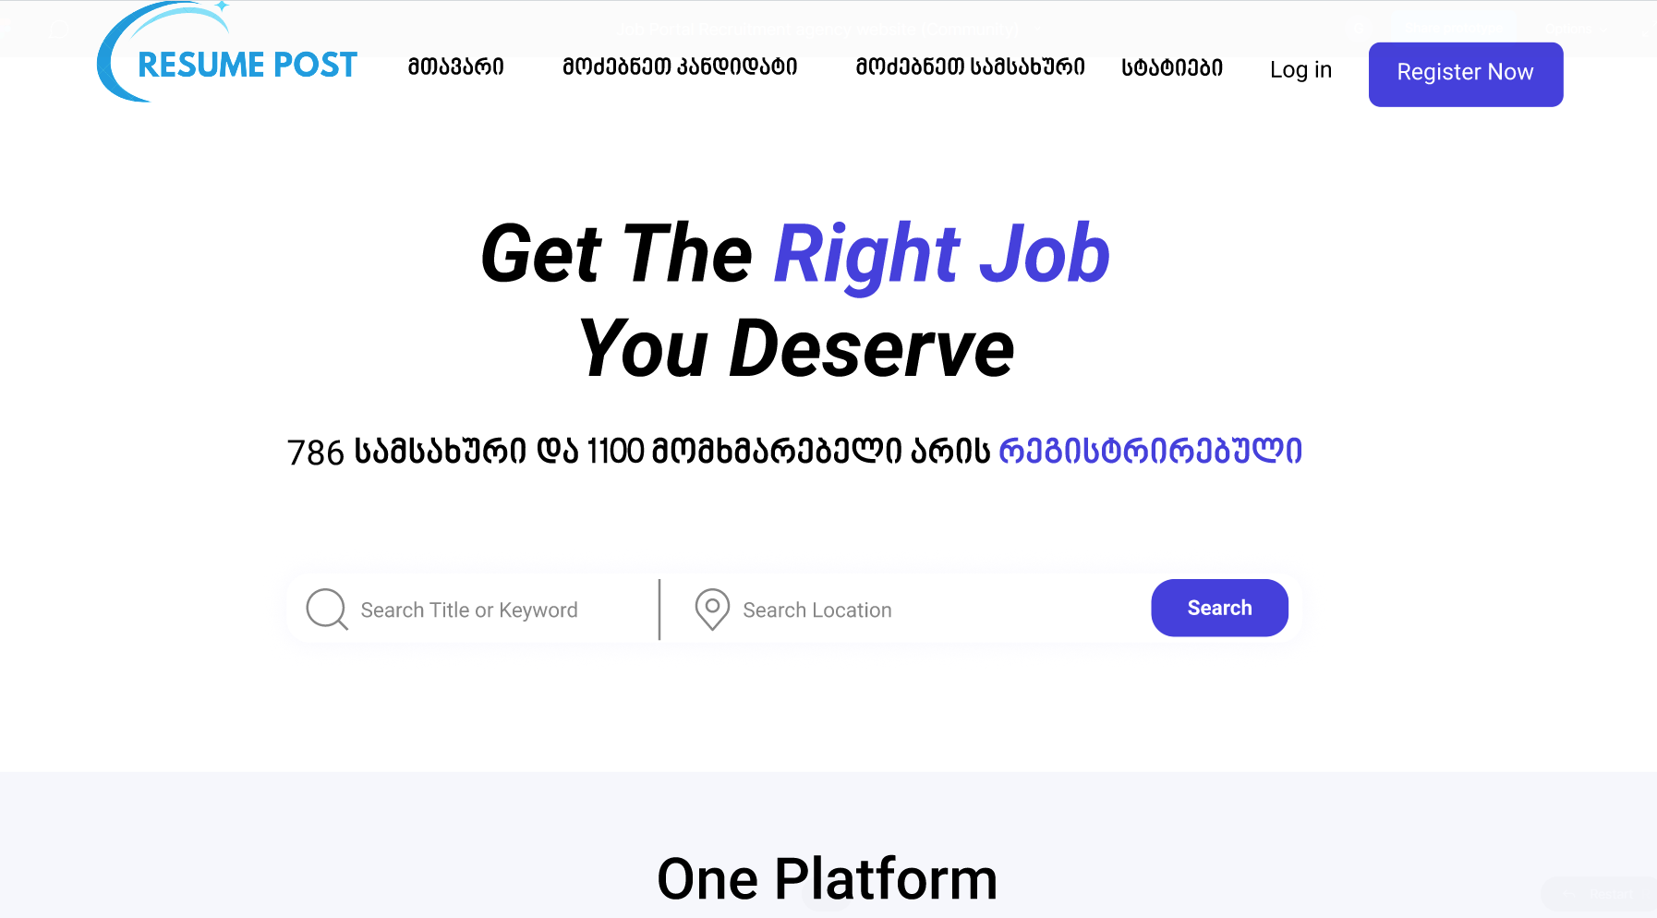
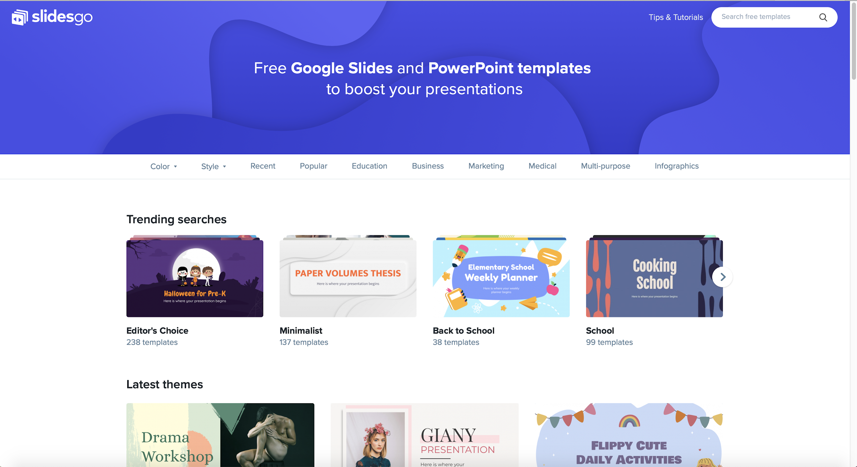
Desktop software

Slide 7
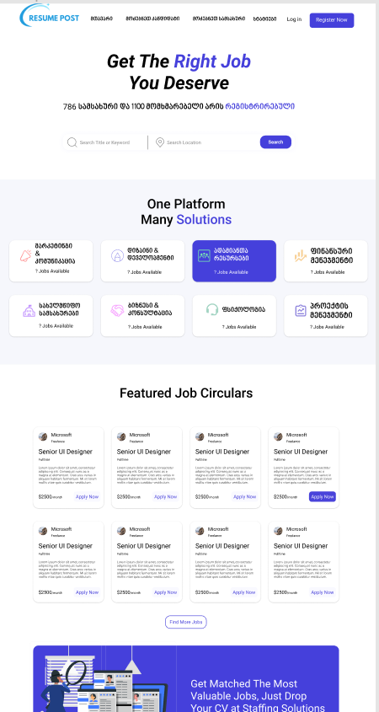
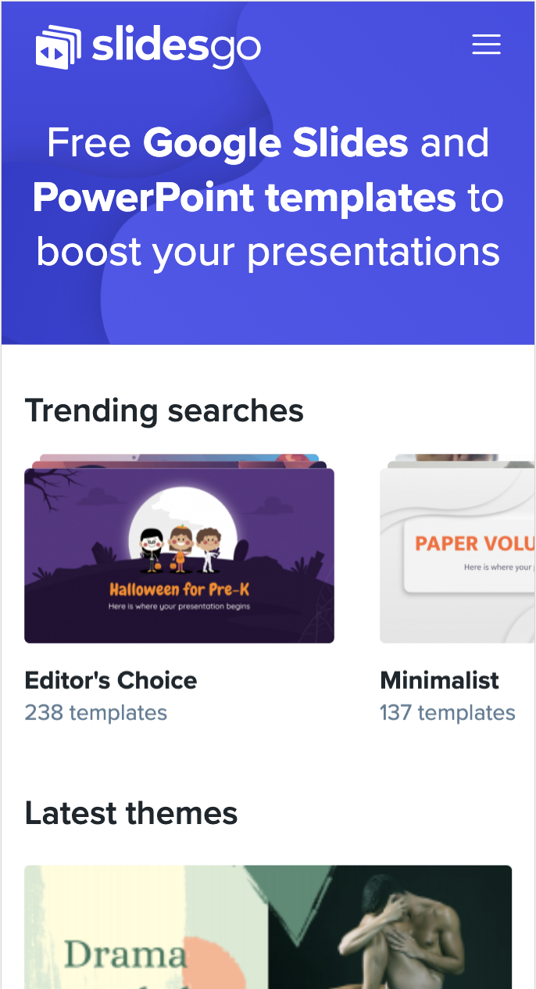
Mobile web

